Slide 1

Universidad Nacional de Río Negro
Física III B – 2021
Unidad 02
Clase U02 C03 - 09/30
Fecha 15 Abr 2021
Cont Ciclos - Carnot
Cátedra Asorey - Calderón
Web https://gitlab.com/asoreyh/unrn-f3b

Slide 2

Unidad 2: Primer Principio
Unidad 1
El Calor
Hace calor
Unidad 2
Primer principio
Todo se transforma

Slide 3

Módulo 1 - Unidad 2: Primer Principio
Calor y trabajo. Equivalente mecánico del calor. Experimento de Joule. Sistemas. Fuentes de calor. Potenciales termodinámicos. Primer principio. Flujo de calor. Muerte térmica. Máquinas térmicas.

Slide 4
Nada se gana, nada se pierde, todo se transforma
La conservación de la energía para un sistema termodinámico se expresa de la siguiente forma
Primer principio
de la termodinámica
Q= Calor cedido al sistema (signo de ΔT)
ΔU= Cambio de la energía interna del sistema (signo de ΔT)
W = Trabajo realizado por el sistema (signo de ΔV)

Slide 5
Último caso: No hay intercambio de calor
No hay intercambio de calor con el medio
  Recipiente muy aislado (calorímetro); ó
  Transformación muy rápida (abriendo una Coca Cola)
En este caso: Q = 0 ← Transformación Adiabática
Q = ΔU + W → 0 = ΔU + W → W = - ΔU
En una expansión adiabática, el trabajo se realiza a costa de la energía interna del gas
Expansión adiabática → Brusco descenso de T
Y viceversa: en una compresión adiabática, todo el trabajo se convierte en energía interna (Zonda)

Slide 6
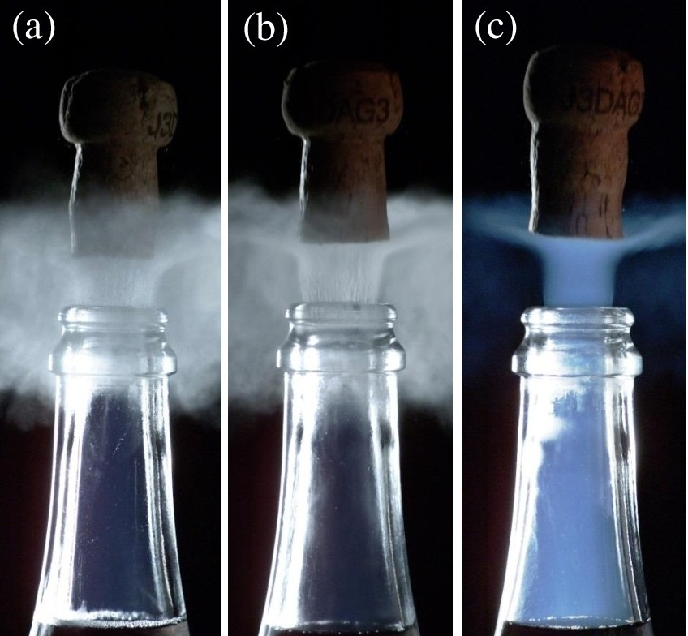
Sepa física y sea el alma de la fiesta

Slide 7
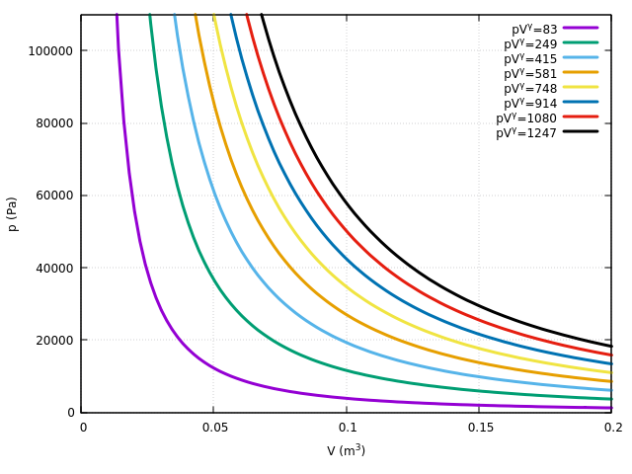
Curvas adiabáticas
Transformación Adiabática

Slide 8
En resumen.... II
Isobara:
  W = p ΔV
  ΔU = (z/2) n R ΔT
  Q = ΔU + W
Isoterma:
  W = n R T ln (V_{f} / V_{i})
  ΔU = 0
  Q = ΔU + W → Q = W
Isocora:
  W = 0
  Q = C_{V} n ΔT
  Q = ΔU
Adiabática
  W = -ΔU
  ΔU = (z/2) n R ΔT
  Q = 0 → W = -ΔU
Q = ΔU + W
PV = n R T

Slide 9
Sucesión de transformaciones
El gas se encuentra en estado A
  P_{A}, n_{A}, V_{A} → T_{A}
1) Transformación isocora hasta B, P_{B}=3 P_{A}
  P_{B}=3P_{A}, n_{B}, V_{B}=V_{A} → T_{B}
2) Transformación isoterma hasta C, P_{C}=P_{A}
  P_{C}=P_{A}, n_{B}, T_{C}=T_{B} → V_{C}
3) Transformación isobara hasta A
P
B
P_{B}
1
2
A
P_{A}
3
C
V_{A}
V_{C}
V

Slide 10
Cuadro de estados
Estado | p | V | T | n
A | p_{A} | V_{A} | T_{A} | n_{A}
B | p_{B}=3p_{A} | V_{B}=V_{A} | T_{B} | n_{A}
C | p_{C}=p_{A} | V_{C} | T_{C}=T_{B} | n_{A}
→ A | p_{A} | V_{A} | T_{A} | n_{A}
1
2
3
Identificar los datos en el problema
Determinar datos faltantes con las transformaciones
Calcular datos faltantes con ec. de estado → pV=nRT

Slide 11
Cuadro de transformaciones
Transf | Q | W | ΔU
1: isocora | = ΔU | 0 | =(z/2) n R (T_{B}-T_{A})
2: isoterma | = W | =nRT ln(V_{C}/V_{A}) | 0
3: isobara | = ΔU+W | =P(V_{A}-V_{C}) | =(z/2) n R (T_{A}-T_{C})
Identificar aquellos valores que no cambian en cada transformación
Dejar el calor Q para el final (evita confusiones)
En un ciclo ΔU_{total} = 0 ← El gas vuelve a su estado inicial U_{f} = U_{i}

Slide 12
Entendiendo el ciclo
A medida que el ciclo avanza, el sistema intercambia calor (Q) y trabajo mecánico (W) con el medio
El sistema “almacena” energía en forma de energía interna (→ Temperatura → Energía Cinética)
Al finalizar el ciclo, U_{f} = U_{i} → ΔU = 0
Para un ciclo completo, el primer principio garantiza
Q = W (en un ciclo ΔU=0)
El calor neto es igual al trabajo neto (ambos intercambiados entre el sistema y el medio)

Slide 13
Equivalente mecánico del calor
Es una expresión histórica de la conservación de la energía aplicada a la termodinámica
La equivalencia explicita que calor y trabajo mecánico son intercambiables
El calor es una forma de energía
Las primeras observaciones se dieron por el trabajo de fricción y el calentamiento
Los trabajos de Joule llevaron al establecimiento de:
caloría (“calor”) ←→ joule (“energía”)

Slide 14
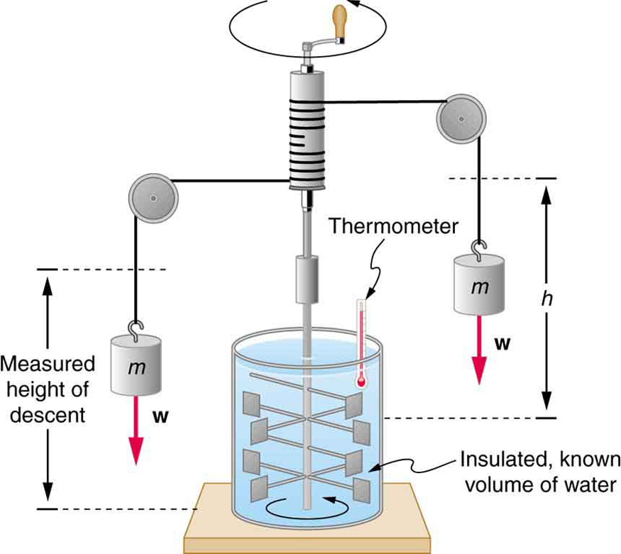
Experimento de Joule
Las dos pesas de masa m conocida, caen una distancia h conocida
La fricción de las palas en la masa M de agua aislada genera un incremento de T
Equivalente mecánico del calor:

Slide 15
Otro ciclo, el cuadrado letal n=cte
p
El gas se encuentra en estado A
  P_{A}, n_{A}, V_{A} → T_{A}
1) Transformación isócora hasta B, P_{B}=3 P_{A}
  P_{B}=3P_{A}, n_{A}, V_{B}=V_{A} → T_{B}
2) Transformación isóbara hasta C, V_{C}=3V_{A}
  P_{C}=P_{B}, n_{A}, V_{C}=3V_{B} → T_{C}
3) Transformación isócora hasta D
  V_{D}=V_{C}, n_{A}, P_{D}= P_{A} → T_{D}
4) Transformación isóbara hasta A
B
W₂
C
p_{B}
Q₂
2
1
3
Q₁
Q₃
A
W₄
p_{A}
Q₄
4
D
V_{A}
V_{C}
V

Slide 16
Cuadro de estados
Estado | p | V | T | n
A | p_{A} | V_{A} | T_{A} | n_{A}
1:B | p_{B}=3p_{A} | V_{B}=V_{A} | T_{B} | n_{A}
2:C | p_{C}=p_{B} | V_{C}=3V_{B} | T_{C} | n_{A}
3:D | p_{D}=p_{A} | V_{D}=V_{C} | T_{D} | n_{A}
4:A | p_{A} | V_{A} | T_{A} | n_{A}

Slide 17
Cuadro de transformaciones
Transf | Q | W | ΔU
1_{A→B}:isócora | = ΔU | 0 | =(z/2) n R (T_{B}-T_{A})
2_{B→C}:isóbara | =ΔU+W | =p_{B} (V_{C}-V_{B}) | =(z/2) n R (T_{C}-T_{B})
3_{C→D}:isócora | = ΔU | 0 | =(z/2) n R (T_{D}-T_{C})
4_{D→A}:isóbara | =ΔU+W | =p_{D} (V_{D}-V_{A}) | =(z/2) n R (T_{A}-T_{D})

Slide 18
Signos
Calor
  Q>0 ← Calor entra al sistema desde una fuente
  Q<0 ← Calor sale del sistema → No es aprovechable
Trabajo
  W>0 ← Trabajo producido por el sistema → Útil
  W<0 ← Trabajo realizado sobre el sistema → Costo
¿Qué obtuve luego de un ciclo? → Trabajo Neto
¿Que tuve que poner para lograr el ciclo? → Calor Q>0

Slide 19
Rendimiento
Definimos al rendimiento como
Lo que obtuve
η = ------------------------------------------
Lo que tuve que poner
En términos del ciclo,
W_{neto}
η = ---------------------
Q_{>0}

Slide 20
Reversibilidad termodinámica (volveremos)
Proceso Reversible es aquel en el que el sentido puede invertirse mediante un cambio infinitesimal de las condiciones de entorno
  Idealización
  Punto a punto → desplazamiento infinitesimal del equilibrio
  Procesos conservativos
  Al invertirse el proceso, el sistema regresa al estado inicial
  Coloquial: procesos muuyyyy lentos
Un ciclo reversible es aquel ciclo en el que todas las transformaciones son reversibles

Slide 21

Otro ciclo → Carnot
El gas se encuentra en A
1) Expansión Isotérmica A→B
2) Expansión Adiabática B→C
3) Compresión Isotérmica C→D
4) Compresión Adibática D→A
      Ciclo completo reversible
      (fuera de escala)
P
A
P_{A}
1
P_{B}
B
4
2
P_{D}
C
D
P_{C}
3
V_{A}
V_{D}
V
V_{B}
V_{C}

Slide 22
Eficiencia de la máquina de Carnot
Lo que obtuve / Lo que puse
  Obtuve: Trabajo neto (Suma de los W)
  Puse: Calor entrante (Sólo cuento los calores positivos Q>0)
Entonces, para el ciclo de Carnot
T_{C} :baño térmico de la transformación 3; T_{A}:térmico de la transformación 1 → T_{C} < T_{A}.
T_{C} → Baño frío; T_{A} → baño caliente

Slide 23
Maldita termodinámica, 1ra parte
Vemos que a pesar de ser un gas ideal y todas las transformaciones son reversibles,
El rendimiento de una máquina de Carnot siempre es menor que 1:
1er Teorema de Carnot (demostración en la próx. unidad)
No existe una máquina térmica que funcionando entre dos fuentes térmicas dadas tenga un rendimiento mayor que una máquina reversible (de Carnot).

Slide 24
Máquinas térmicas
Máquina térmica: dispositivo cíclico que absorbe calor de una fuente caliente, realiza un trabajo mecánico y entrega la energía remanente en forma de calor a una fuente fría
  Este calor no es aprovechable por la misma máquina térmica
T_{Caliente}
Máquina
Térmica
T_{Fría}
Q_{ABS}
Q_{ENT}
W_{NETO}

Slide 25
Y según Carnot….
T_{Caliente}
Máquina
Térmica
T_{Fría}
Q_{ABS}
Q_{ENT}
W_{NETO}

Slide 26

Máquina térmica – un poco más realista
T_{Caliente}
Máquina
Térmica
T_{Fría}
Q_{ABS}
Q_{ENT}
W_{NETO}

